Slide 1
Evidencia de Implementación Sistema de observabilidad, monitoreo, alertas y Data Drift alumno: Jonathan Bernal profesor: Luis Vázquez Tecmilenio, julio 2026
Evidencia de Implementación

Slide 2
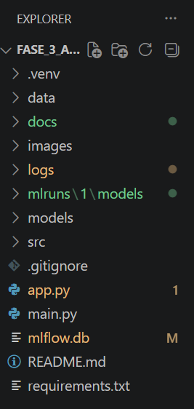
Estructura del proyecto
“Se implementó una arquitectura modular para separar entrenamiento, monitoreo, alertas, detección de Data Drift, logs y Runbooks.”

Slide 3
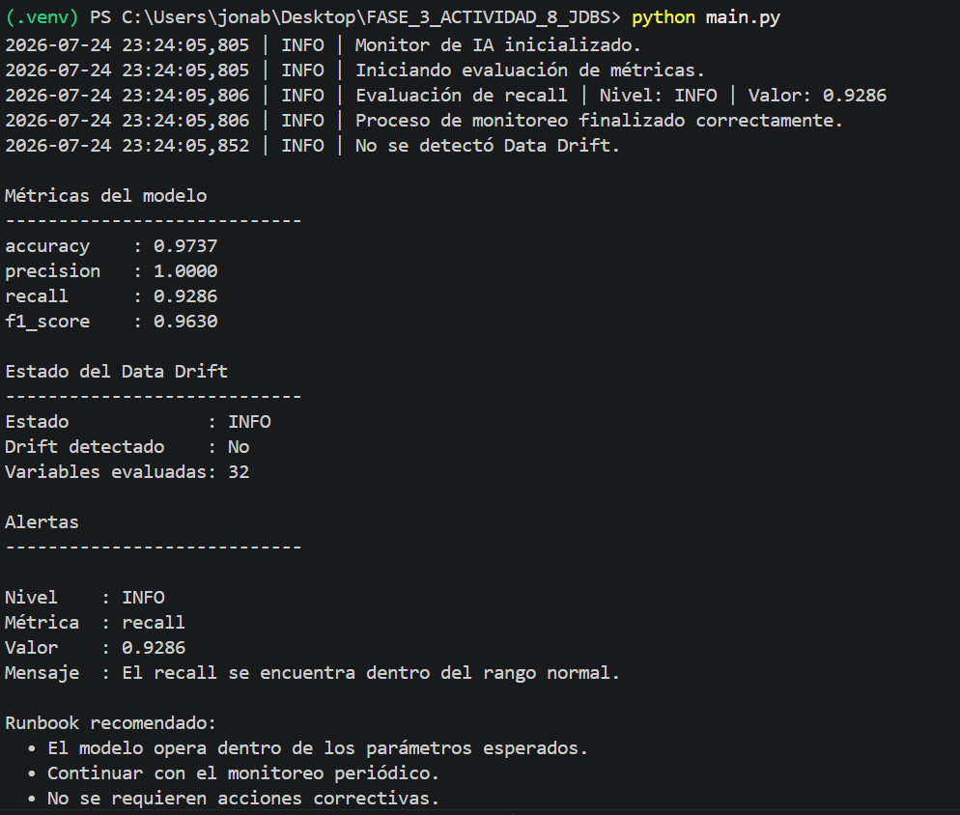
Ejecución del sistema
“El sistema entrena el modelo, calcula métricas, evalúa alertas, detecta Data Drift y muestra el Runbook recomendado.”

Slide 4
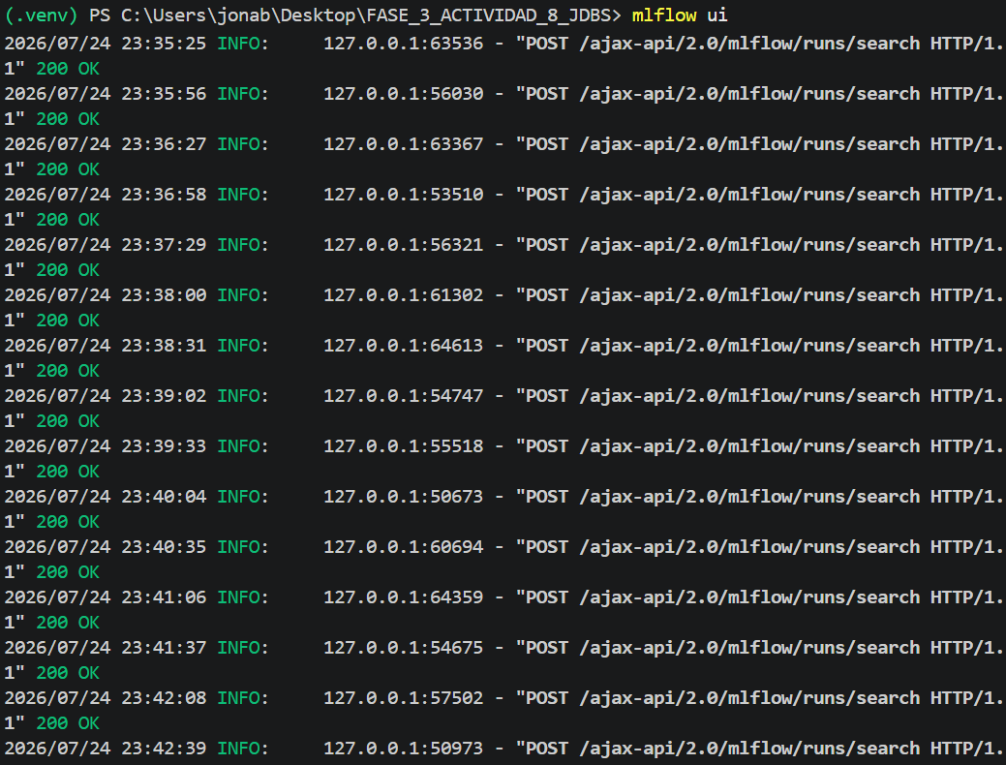
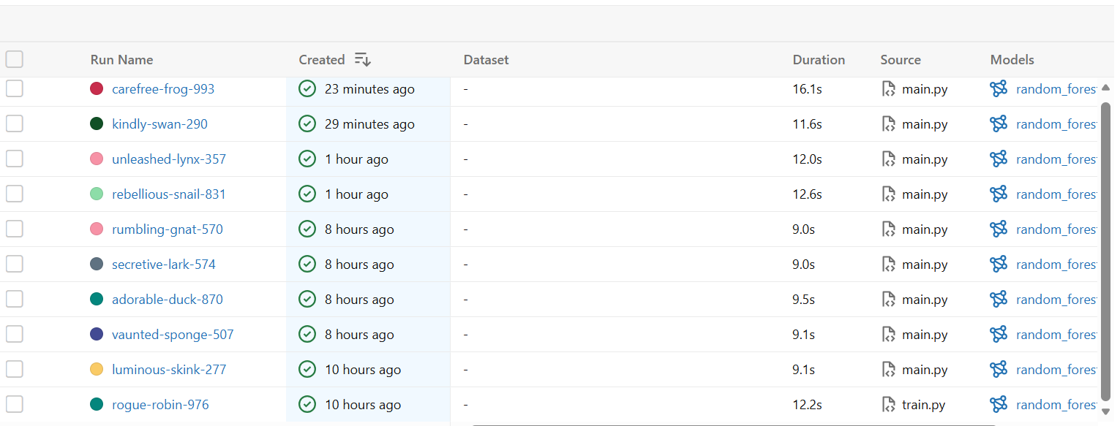
Métricas del modelo
“MLflow permitió registrar experimentos, parámetros, métricas y trazabilidad del entrenamiento.”

Slide 5
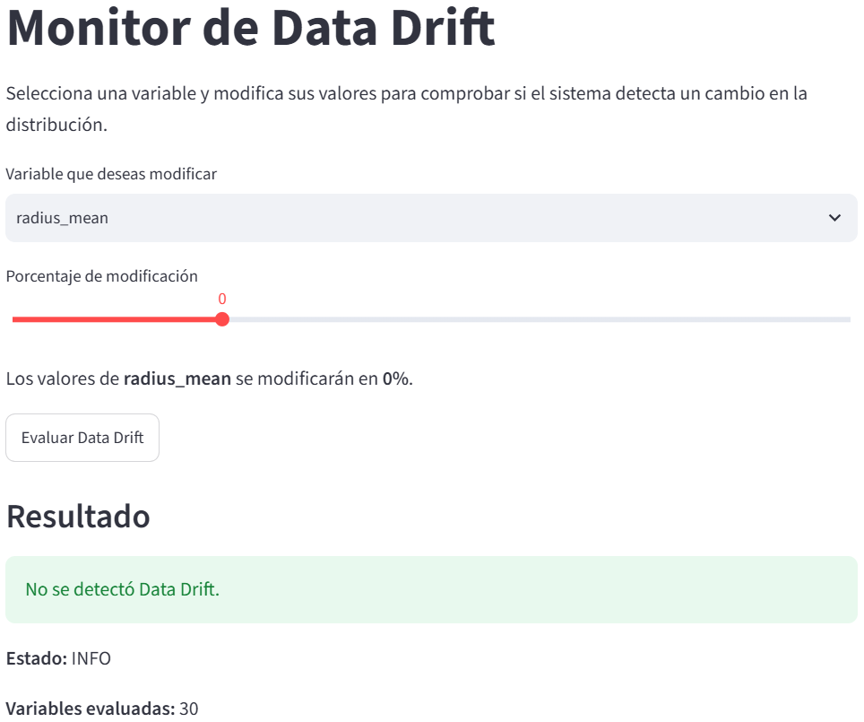
Dashboard Streamlit
“El dashboard permite seleccionar variables y simular cambios en la distribución de datos.”

Slide 6
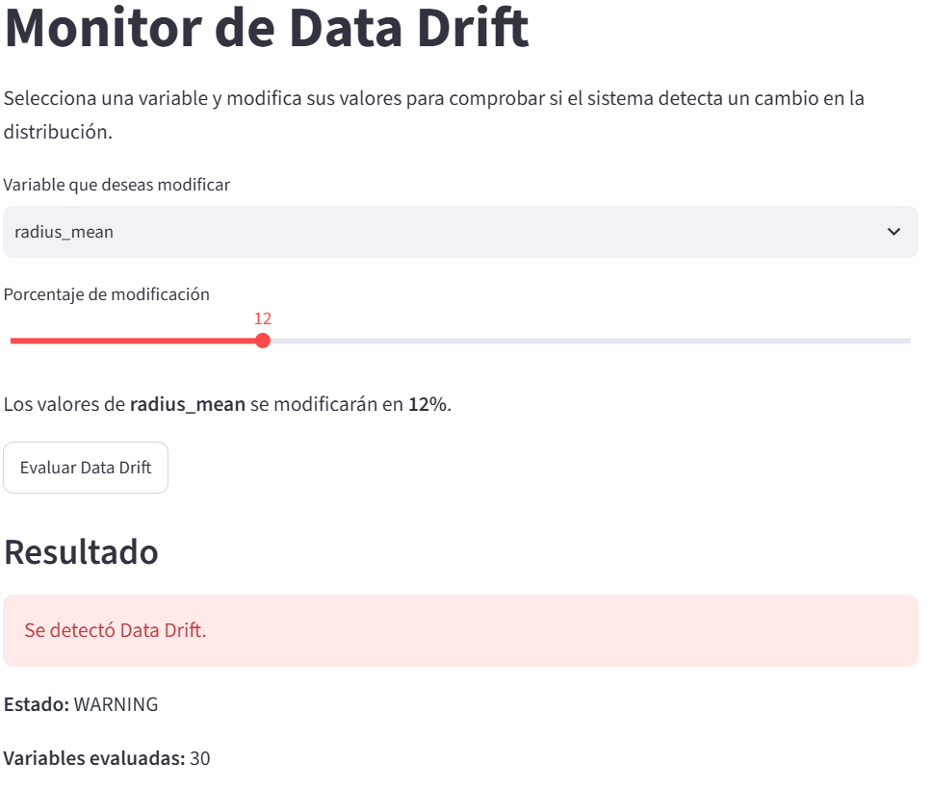
Data Drift detectado
“El sistema detectó Data Drift al modificar la distribución de una variable, generando una alerta visual.”

Slide 7
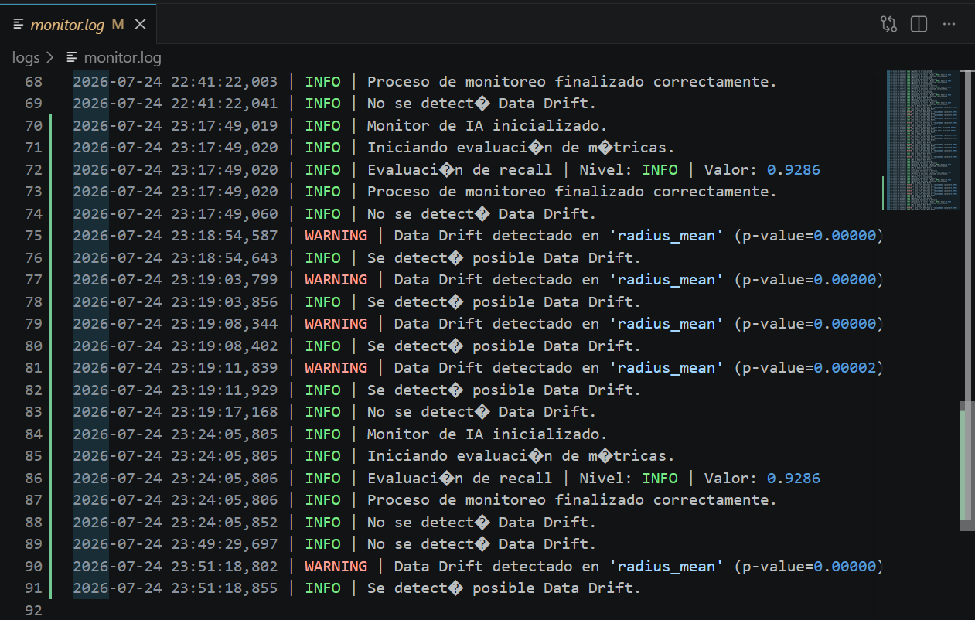
Logs del sistema
“Los eventos relevantes se registran automáticamente para facilitar auditoría, trazabilidad y análisis de incidentes.”

Slide 8
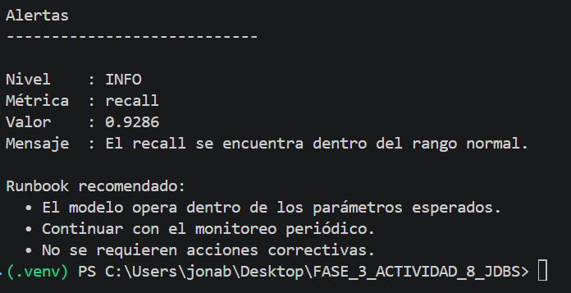
Alertas y Runbooks
“El sistema clasifica alertas y propone acciones mediante Runbooks para estandarizar la respuesta.”
El sistema evalúa automáticamente las métricas del modelo para determinar su estado operativo. En este caso, el valor de Recall (0.9286) se encuentra dentro del rango esperado, por lo que se genera una alerta de nivel INFO. Con base en esta evaluación, el módulo de Runbooks recomienda continuar con el monitoreo periódico sin requerir acciones correctivas. Este mecanismo permite estandarizar la respuesta ante incidentes y facilita la supervisión continua del modelo.

Slide 9
Cierre
El sistema desarrollado integra de manera exitosa los principales componentes de observabilidad para modelos de Machine Learning, permitiendo supervisar continuamente su desempeño mediante métricas, registrar experimentos con MLflow, detectar cambios en la distribución de los datos mediante Data Drift, generar alertas inteligentes y recomendar acciones correctivas a través de Runbooks.
La solución implementada demuestra cómo las prácticas de MLOps contribuyen a mejorar la confiabilidad, trazabilidad y mantenimiento de modelos de Inteligencia Artificial durante su ciclo de vida, proporcionando una base sólida para su futura implementación en entornos productivos.
"La observabilidad es un componente esencial para garantizar que los modelos de Machine Learning mantengan un desempeño confiable, explicable y sostenible a lo largo de su ciclo de vida."

